Slide 1
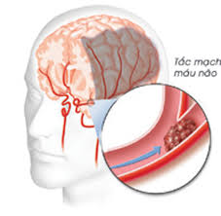
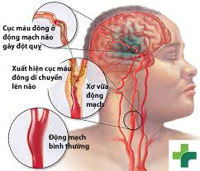
TAI BIẾN MẠCH MÁU NÃO

Slide 2
Thành viên nhóm 23/T20 YDH3A
Võ Thị Thùy Trinh
Hồ Nữ Hạnh Trinh
Lê Phương Thảo ( MSSV: 132)
Võ Nhật Thành
Đặng Duy Trường

Slide 3
TAI BIẾN MẠCH MÁU NÃO
Định nghĩa
Tổn thương các chức năng thần kinh xảy ra đột ngột do nguyên nhân mạch máu não
Các tổn thương thần kinh thường khu trú hơn lá lan tỏa, tông tại quá 24 giờ và diễn biến có thể dẫn đến tử vong hoặc để lại di chứng

Slide 4
TAI BIẾN MẠCH MÁU NÃO
Nguyên nhân
Tắc mạch não, nhồi máu não hoặc thiếu máu não cục bộ:
Do cục máu đông tại chỗ
Do xơ vữa động mạch
Thuyên tắc do bệnh tim (rung nhĩ)
Vỡ mạch máu não
Tăng huyết áp
Chân thương
Vỡ phình động mạch
Nguyên nhân ít gặp
Viêm động mạch
Viêm tắc tĩnh mạch
Thuyên tắt xoang tĩnh mạch

Slide 5
TAI BIẾN MẠCH MÁU NÃO
Phân loại: có hai loại chính
Nhồi máu não, tắt mạch não hay thiếu máu não cục bộ chiếm 71%, xảy ra khi mạch máu não bị nghẽn hay bị lấp
Xuất huyết não hay chảy máu não chiếm 29% xảy ra khi mạch máu não bị vỡ, chảy máu vào nhu mô não (gọi là xuất huyết não), chảy máu vào khoang dưới nhện (xuất huyết dưới nhện), chảy máu vào cả hai khu vực đó (xuất huyết não màng não)

Slide 6
TAI BIẾN MẠCH MÁU NÃO
Yếu tố nguy cơ
Nguy cơ không thể can thiệp
Tuổi > 55
Chủng tộc da đen gấp 2 lần da trắng
Di truyền
Nguy cơ có thể can thiệp
Tăng huyết áp
Hút thuốc lá
Thiếu máu cơ tim
Bệnh van tim, rung nhĩ

Slide 7
TRIỆU CHỨNG LÂM SÀNG
Thiếu máu não thoáng qua
Triệu chứng xảy ra đột ngột và thoáng qua
Giảm hoặc mất ý thức
Có thể có đau đầu kèm nôn mữa
Cảm giác nặng hoặc yếu tay chân, biểu hiện rớt đồ vật đang cầm, thay đổi dáng đi, té ngã
Mất đồng bộ vận động, yếu nửa người đối bên
Rối loạn giọng nói
Mất thăng bằng, chóng mặt

Slide 8
TRIỆU CHỨNG LÂM SÀNG
Nhồi máu não
Khởi đầu với đau đầu dữ dội, nôn mữa nhiều
Giảm hoặc mất ý thức, trường hợp đi vào hôn mê
Yếu hoặc liệt nửa người đối bên
Nói khó
Giảm thị lực cùng bên

Slide 9
TRIỆU CHỨNG LÂM SÀNG
Xuất huyết não
Triệu chứng xảy ra đột ngột với đau đầu dữ dội
Nôn mữa nhiều
Rối loạn ý thức hoặc hôn mê
Yếu hoặc liệt nửa người đối bên
Giảm thị lực cùng bên
Có thể có đồng tử cùng bên dãn hoặc co nhỏ (xuất huyết cầu não)
Nói khó
Huyết áp tăng cao

Slide 10
Thang điểm chẩn đoán đột quỵ não Clinical stroke scale (CSS)
Stt | Triệu chứng | Điểm | Chẩn đoán
1 | Bị đột ngột và nặng ngay từ đầu | 1 | * CSS từ 3 điểm trở lên: theo dõi đột quỵ chảy máu não
2 | Đau đầu | 1
3 | Buồn nôn hoặc nôn | 1
4 | Huyết áp tâm thu khi khởi phát tăng cao từ 200mmHg trở lên | 1
5 | Hội chứng màng não | 1 | * CSS dưới 3 điểm: theo dõi đột quỵ nhồi máu não
6 | Rối loạn ý thức | 1
7 | Rối loạn cơ vòng | 1
8 | Co giật hoặc kích thích vật vã | 1
9 | Quay mắt, quay đầu về một bên | 1
10 | Co cứng mất võ hoặc duỗi cứng mất não | 1
 | Cộng | 10

Slide 11
TRIỆU CHỨNG CẬN LÂM SÀNG
Chụp cắt lớp vi tính sọ não (Head CTscan) hiện nay là xét nghiệm cơ bản và phổ biến
Mục đích:
Xác định đột quỵ
Phân loại
Nguyên nhân có thể có
Theo dõi diễn biến
Hướng điều trị tốt nhất

Slide 12
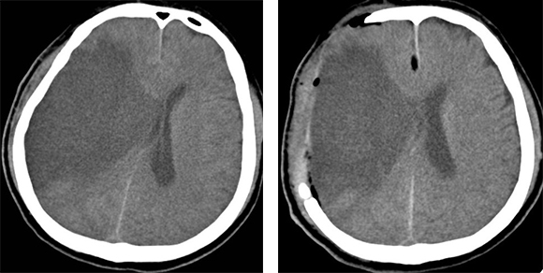
TRIỆU CHỨNG CẬN LÂM SÀNG
Nhồi máu não
Nhồi máu não bán cầu phải, trước và sau mổ mở sọ giải áp

Slide 13
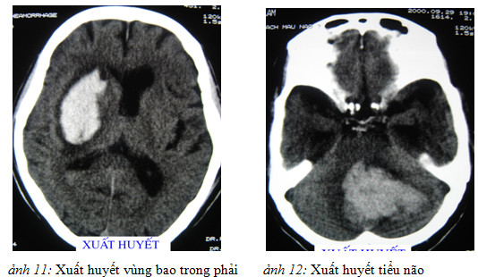
TRIỆU CHỨNG CẬN LÂM SÀNG
Xuất huyết não

Slide 14
CHẨN ĐOÁN VÀ PHÂN BIỆT
CTscan sọ não lần 1: cần làm nhanh và để xác định chẩn đoán và phân biệt với
Chảy máu não – Nhũn não – Phù não – Não úng thủy – U não
Đánh giá tổn thương thuộc vùng phân bố của động mạch nào?
Trường hợp có giảm tỉ trọng, xem có đẩy lệch đường giữa hay chèn ép mất rãnh võ não, biểu hiện của U não?
Trường hợp chảy máu não, cần phân biệt Dị dạng mạch máu não, cần chụp MRI hoặc DSA mạch não? Khi nào?

Slide 15
THEO DÕI
CTscan sọ não lần 2 sau 24 giờ
Sau điều trị thuốc chống đông
Bệnh nhân diễn biến xấu đi (tri giác giảm, đột quị tiến triển)
Trước khi dùng thuốc chống đông sớm, bn có rung nhĩ
Hình ảnh Ctscan sọ não lần 1 không rõ ràng
Ctscan lần 3 sau 1 tuần
Trước dùng thuốc chống đông muộn, bn rung nhĩ
BN có đột quị chảy máu
BN có phù não

Slide 16
ĐIỀU TRỊ
Nguyên tắc
Chỉ giữ lại điều trị tại tuyến cơ sở khi tai biến mạch máu não thoáng qua, còn khi tai biến hình thành nên chuyển bệnh nhân lên tuyến huyện, tỉnh hay trung ương.
Xử trí nhanh theo ABCD
Khai thông đường thở
Đảm bảo hô hấp, oxy
Đảm bảo tuần hoàn, huyết động
Đánh giá khiếm khuyết thần kinh

Slide 17
ĐIỀU TRỊ
Nhồi máu não
Thuốc tiêu sợi huyết
Thuốc chống ngưng tập tiểu cầu, kháng đông
Điều trị tăng thể tích, giãn mạch, tăng huyết áp
Can thiệp nội mạch, đặt stent, lấy huyết khối bằng cơ học
Điều trị chống phù não, tăng áp lực nội sọ
Thuốc bảo vệ tế bào não
Thuốc chống động kinh
Phẫu thuật, mở sọ giải áp, bắt cầu mạch máu não

Slide 18
ĐIỀU TRỊ
Xuất huyết não
Điều trị tăng áp lực nội sọ, chống phù não
Kiểm soát huyết áp
Thuốc tuần hoàn não, bảo vệ tế bào não
Thuốc hạ sốt
Thuốc chống động kinh
Phẫu thuật, mở sọ lấy máu tụ

